Slide 1
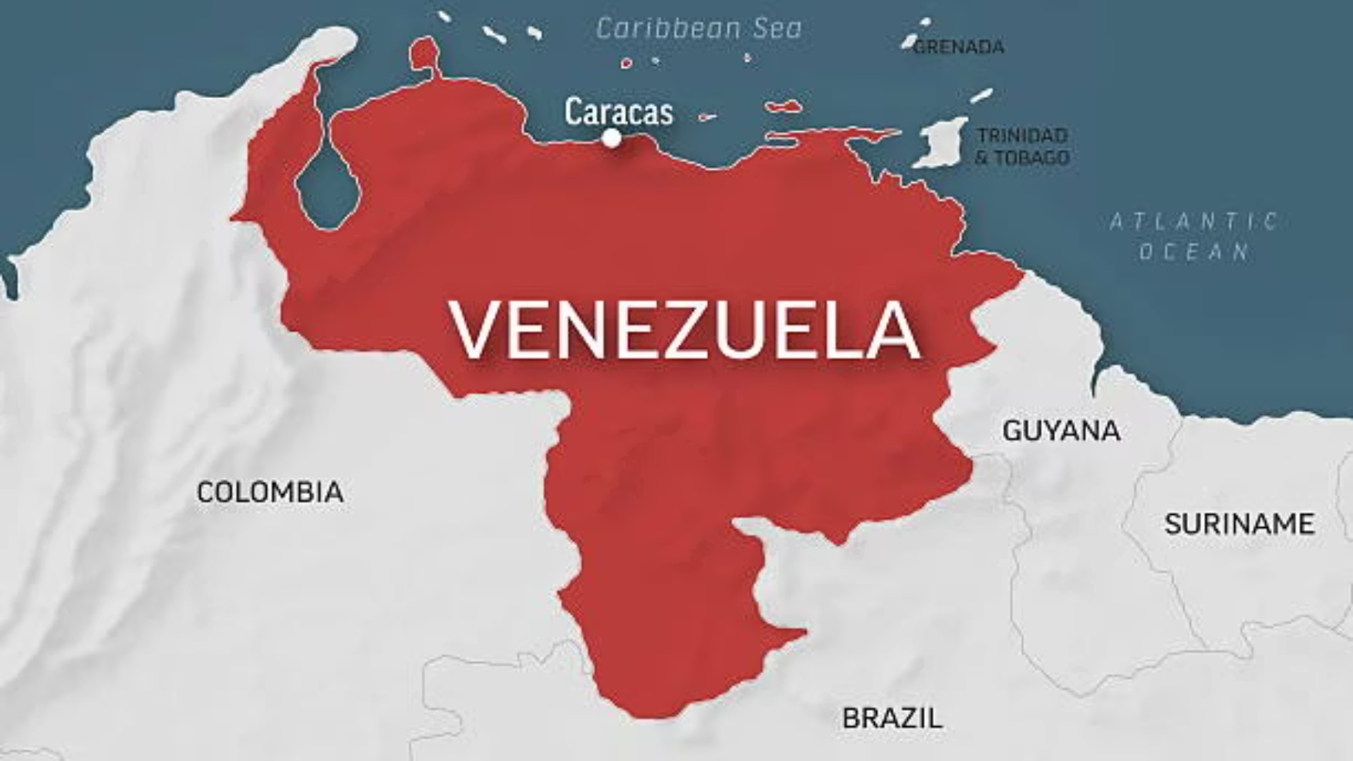
Un viaje a través del auge y la crisis de Venezuela
Venezuela es una historia de contrastes. Es la historia de un país que encontró en el petróleo su mayor fortaleza… y también su mayor vulnerabilidad.
Un país que vivió bonanzas económicas extraordinarias y, al mismo tiempo, sembró las bases de una dependencia que lo haría frágil ante cualquier cambio.
A lo largo de las décadas, decisiones políticas, modelos económicos y transformaciones sociales fueron moldeando un camino que parecía estable… hasta que dejó de serlo.

Slide 2
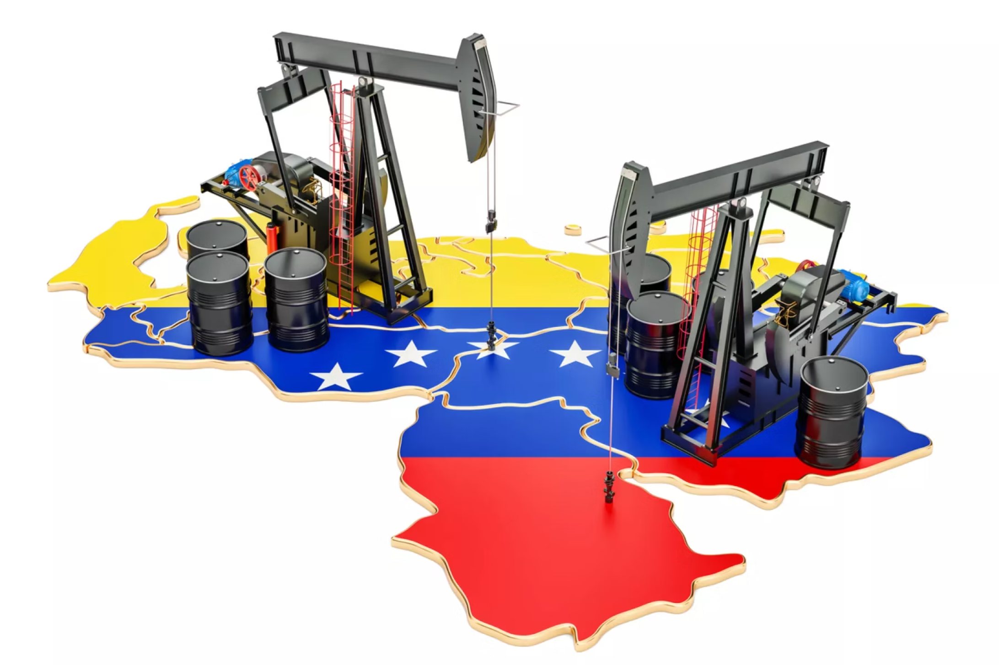
La Bonanza Petrolera: 1960-1970
El Auge del Crudo
Durante estas décadas, Venezuela se convirtió en uno de los países más prósperos de América Latina gracias a sus exportaciones petroleras. El gobierno utilizó los ingresos para modernizar la infraestructura, construir carreteras, escuelas y hospitales.
Sin embargo, esta bonanza ocultó un problema fundamental: la economía se volvió completamente dependiente del petróleo, descuidando otros sectores productivos como la agricultura y la industria.

Slide 3
El Comienzo del Deterioro: 1970-1998
1973: Primera crisis petrolera
1983: La Gran Devaluación
La OPEP aumenta los precios del petróleo. Venezuela experimenta un segundo boom económico que agrava la dependencia.
Venezuela declara la "Viernes Negro", cuando la moneda pierde valor rápidamente y comienza una crisis económica profunda.
1989: El Caracazo
1994-1996: Crisis bancaria
Protestas masivas contra reformas económicas resultan en violentos enfrentamientos con mas de 300 muertos
El colapso del sistema bancario destruye ahorros y profundiza la crisis económica y la desigualdad.
Estas décadas mostraron las consecuencias de décadas de dependencia petrolera. Los precios volátiles del crudo causaron ciclos de bonanza y crisis. La corrupción institucionalizada y la mala gestión económica llevaron a un descontento creciente que culminó en el ascenso de Hugo Chávez en 1998.

Slide 4
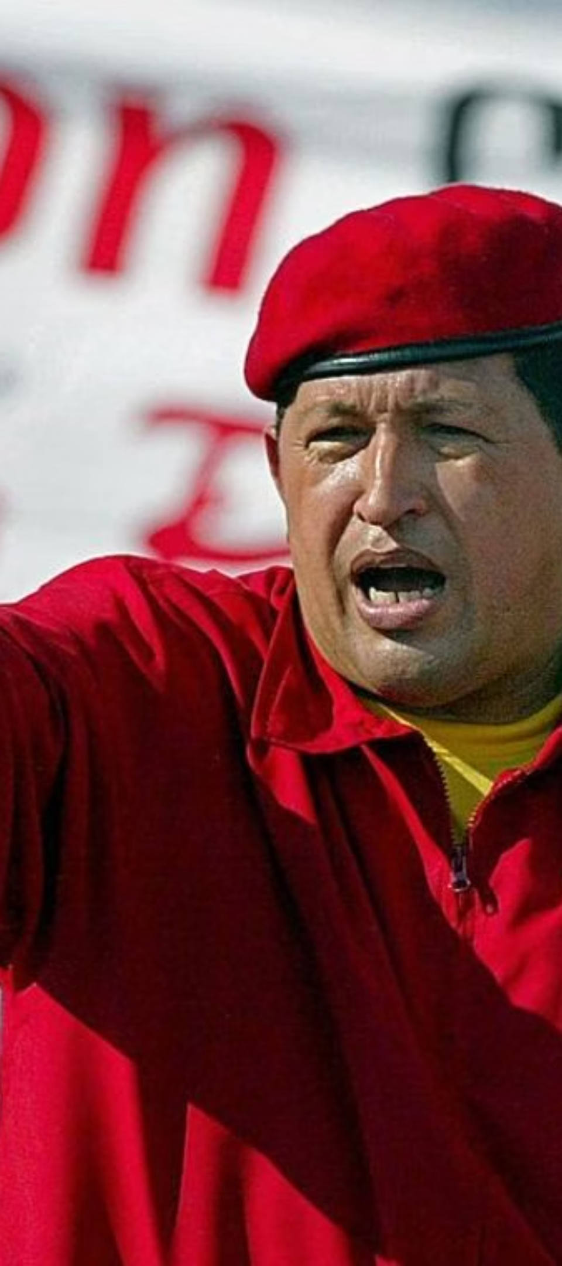
La Era Chávez: 1998-2013
El Llegada al Poder
En 1998, Hugo Chávez ganó las elecciones presidenciales prometiendo una revolución socialista que redistribuiría la riqueza petrolera. Implementó políticas populistas financiadas por los altos precios del petróleo de los 2000.
Nacionalización de industrias petroleras
Programas sociales (Misiones) para combatir pobreza
Control estatal de medios y empresas
Alianzas con países anti-Estados Unidos
15
Años en el poder
Desde 1998 hasta su muerte en 2013
1998
1999
2002
2007
2012
2013
Elección de Chávez
Nueva constitución
Golpe corto
Reelección
Última victoria
Muerte de Chávez

Slide 5
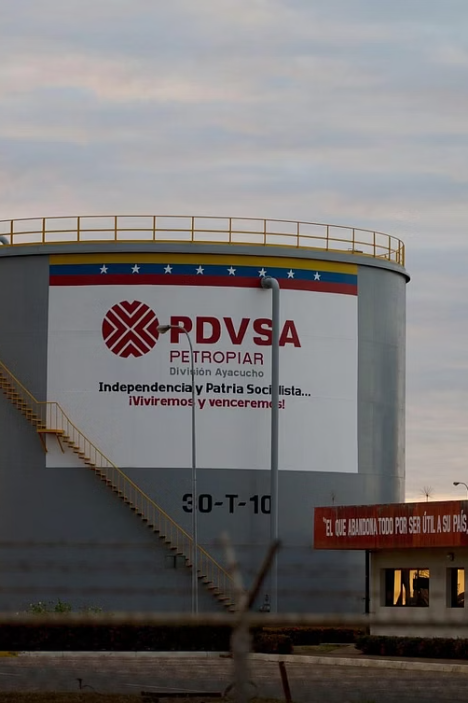



Problemas Estructurales: 2000-2013
Dependencia petrolera total
El petróleo representaba más del 95% de las exportaciones. Cuando los precios cayeron después de 2014, la economía colapsó.
Colapso de la producción
Las políticas de expropiación y control estatal destruyeron la capacidad productiva industrial y agrícola del país.
Corrupción generalizada
La falta de transparencia y el control político del dinero petrolero generaron redes de corrupción masivas.
Durante los años de Chávez, Venezuela desperdició una de las oportunidades más grandes de su historia. Los ingresos petroleros récord no se invirtieron en diversificar la economía o construir instituciones sólidas. En cambio, se financiaron programas populistas a corto plazo, se concentró el poder político y se erosionó el Estado de derecho.

Slide 6

La Crisis Profunda: Maduro 2013-Presente
Hiperinflación y Colapso
Nicolás Maduro asumió la presidencia en 2013 tras la muerte de Chávez. La caída de los precios del petróleo en 2014 expuso las debilidades estructurales de la economía.
El gobierno respondió con más controles de precios, nacionalizaciones y expansión monetaria que provocaron la hiperinflación más grave fuera de una guerra en tiempos modernos.
2013
2014
2016
2018
2020
2023
Maduro sucede a Chávez
Caída de precios del petróleo
Recesión profunda
Hiperinflación extrema
Sanciones internacionales
Reelección cuestionada

Slide 7
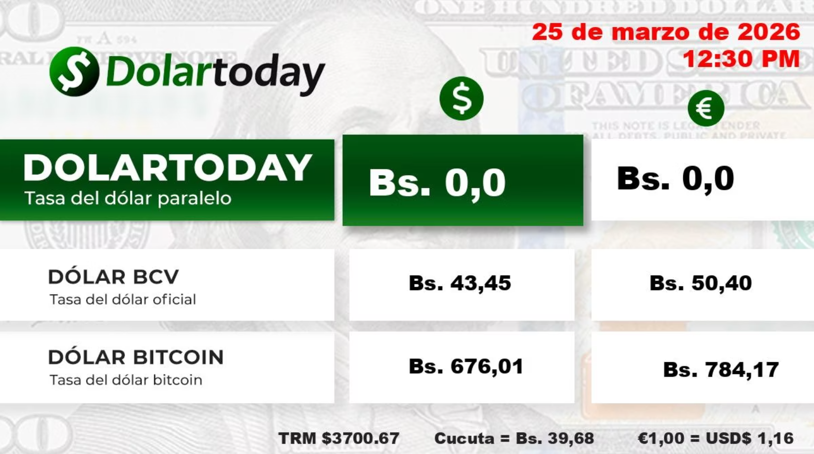
DolarToday y el bolívar venezolano
DolarToday es un sitio web (creado en 2010) que se hizo famoso por publicar la tasa de cambio del dólar en el mercado no oficial o “paralelo” del bolívar venezolano.
El sitio estimaba el valor del bolívar frente al dólar basado en datos del mercado paralelo, incluidas transacciones en zonas fronterizas como Cúcuta (Colombia).
Dado que el acceso a dólares oficiales era muy limitado bajo control estatal, la mayoría de venezolanos, comerciantes y empresas tomaban el tipo de cambio del mercado paralelo como referencia realista.
El gobierno chavista y luego el de Nicolás Maduro criticó y bloqueó el acceso al sitio dentro de Venezuela, acusándolo de supuestamente afectar la economía y alimentar la “guerra económica”.

Slide 8
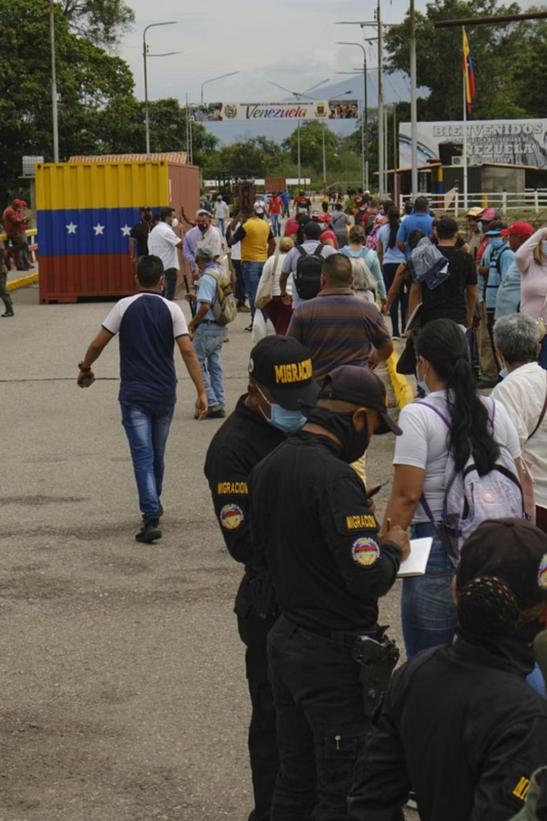
Impacto Social: La Crisis Humanitaria
8.7M
86%
Emigrantes
Pobreza
Venezolanos han abandonado el país desde 2015
Población vive por debajo del umbral de pobreza
Consecuencias Humanas
Impacto Regional
Colapso del sistema de salud y escasez de medicinas
Cortes prolongados de electricidad y agua
Escuelas cerradas por falta de recursos
Violencia y criminalidad generalizada
Los países vecinos (Colombia, Perú, Chile, Ecuador) han recibido millones de migrantes, creando desafíos humanitarios y económicos significativos.

Slide 9
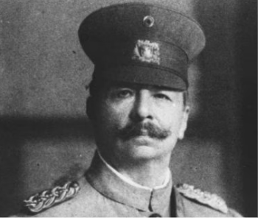
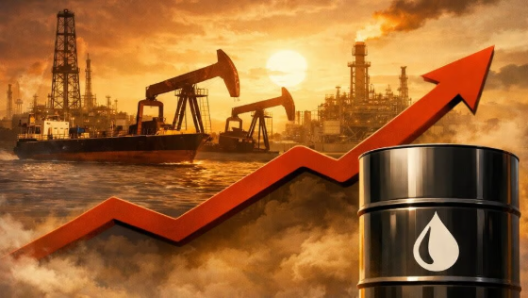
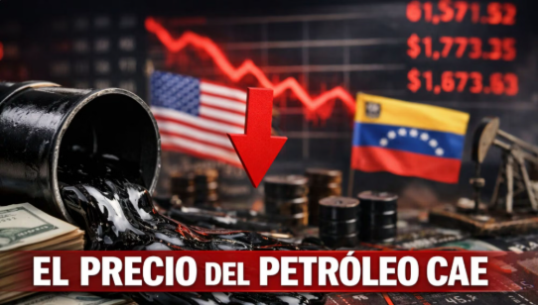
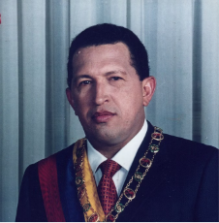
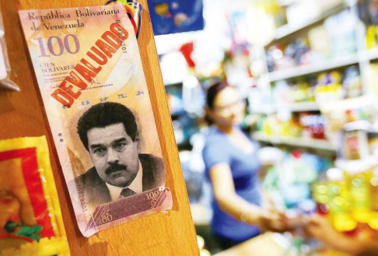
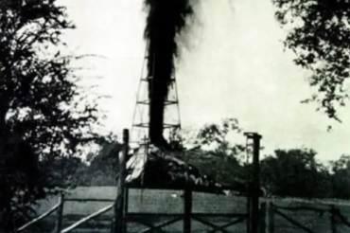
Resumen La Crisis de Venezuela Cronologia
Una exploración cronológica de cómo la riqueza petrolera de Venezuela se convirtió en una de las crisis humanitarias más profundas de América Latina.
1908-1930
1970
1970-1998
1998-2013
2013-Presente
Dictadura y descubrimiento del petróleo
Bonanza petrolera y dependencia económica
Crisis de deuda y descontento social
Chávez: socialismo y cambios políticos
Maduro y crisis económica profunda

